Slide 1

APP QUIZ
Gabriel Silva Tassara
Kevin Martins de Souza Barbosa
Marcos Paulo Oliveira Gomes

Slide 2
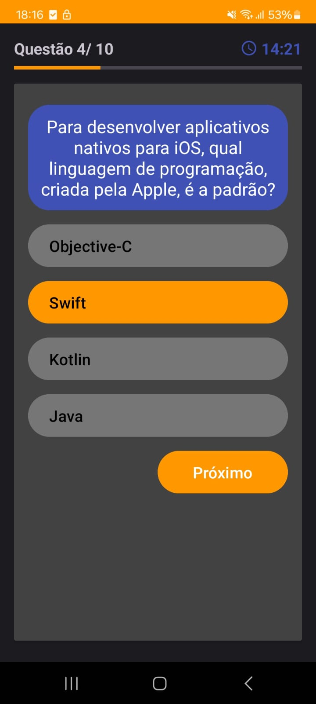
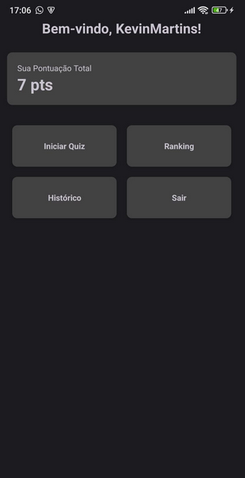
Objetivo do Projeto
Desenvolver um aplicativo de quiz funcional, com autenticação individual, histórico de desempenho e funcionamento offline.

Slide 3


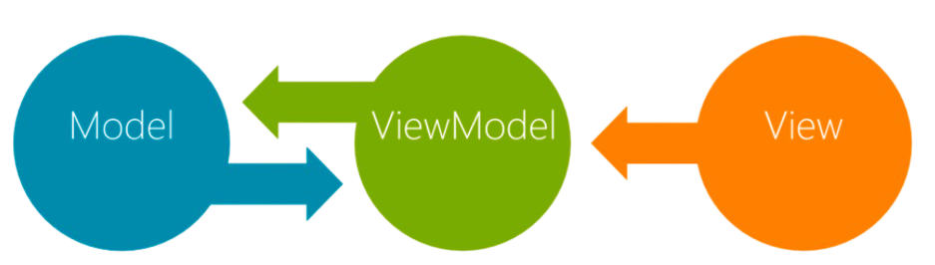

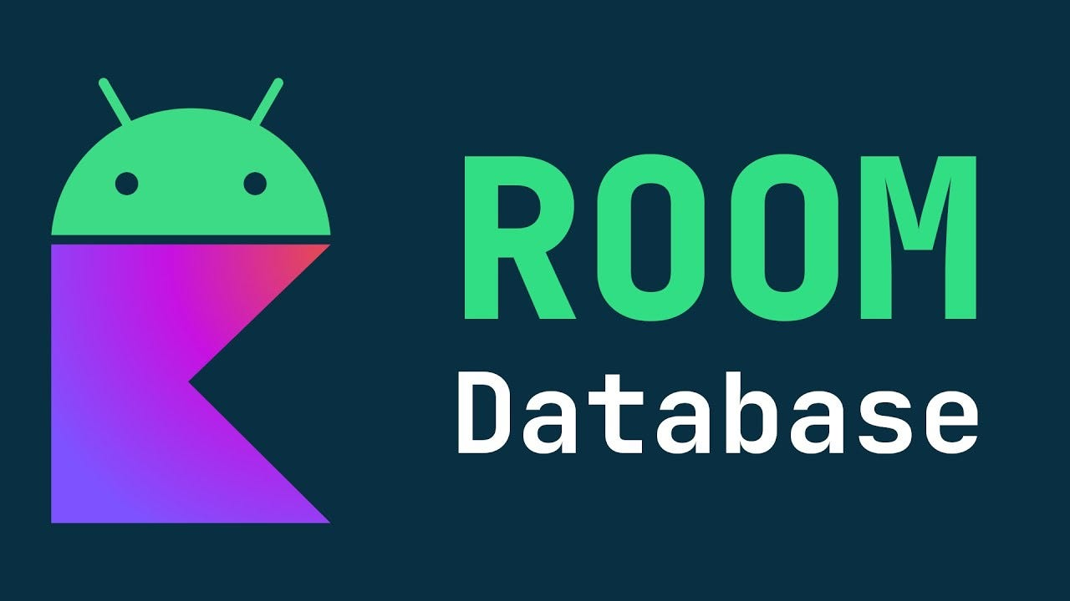

Tecnologias
Linguagem: Kotlin
Arquitetura: MVVM (Model-View-ViewModel)
Autenticação: Firebase Authentication
Banco de Dados (Nuvem): Cloud Firestore
Banco de Dados (Local): Room
Operações Assíncronas: Coroutines

Slide 4
Maiores Dificuldades
cred = credentials.Certificate('C:/Users/gabri/Downloads/TRABALHO QUIZ/quiz-b3714-firebase-adminsdk-fbsvc-c12c2118f0.json')
# 2. Inicialize o app Firebase
firebase_admin.initialize_app(cred)
# 3. Obtenha uma referência para o banco de dados Firestore.
db = firestore.client()
# 4. Coloque o nome do seu arquivo JSON aqui.
json_file_path = 'C:/Users/gabri/Downloads/TRABALHO QUIZ/quiz_questoes.json'
# --- FIM DA CONFIGURAÇÃO ---
Popular o banco do Firestore com as questões
“Tenho esse JSON com as questões, tem alguma forma rápida de upar esse arquivo para o banco do Firestore Database?”

Slide 5
Maiores Dificuldades
// addSnapshotListener é o que nos dá as atualizações em tempo real
val listener = userRef.addSnapshotListener { snapshot, error ->
if (error != null) {
Log.e("UserRepository", "Erro ao observar o utilizador", error)
close(error) // Fecha o Flow com erro
return@addSnapshotListener
}
if (snapshot != null && snapshot.exists()) {
val user = snapshot.toObject(UserModel::class.java)
Log.d("UserRepository", "Dados do utilizador atualizados em tempo real: ${user?.name}")
trySend(user) // Envia o utilizador atualizado para o Flow
} else {
trySend(null) // Envia nulo se o documento não existir
}
}
Consistência de Dados em Tempo Real
Um bug que nos incomodou foi que a pontuação no Dashboard não atualizava depois que o usuário terminava um quiz
“Revise o código relacionado ao ranking, porque ele não esta sendo atualizado em tempo real”

Slide 6
Obrigado!

